Slide 1













Challenge Climat Usage Bâtiments d’Enseignement Scolaire

Slide 2
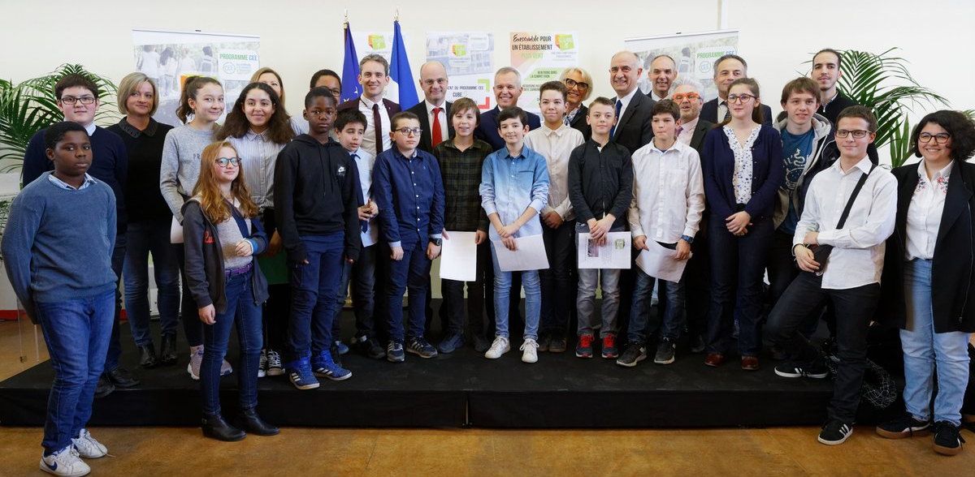
Lancement officiel en février 2019

Slide 3

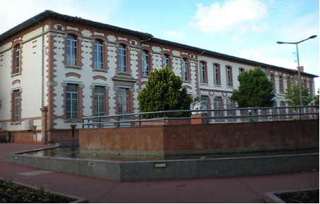
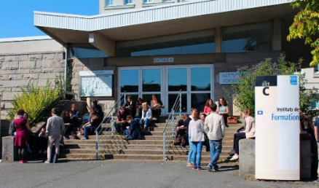
Un CHALLENGE national
CUBE.S : LE PRINCIPE*
Cinq ans pour réduire la consommation énergétique de son établissement scolaire.
Mobiliser les bons usages et le réglage des installations techniques avec une approche ludique.
Éduquer les élèves aux économies d’énergie
Mieux anticiper les travaux.
COLLÈGES
LYCÉES

Slide 4

1) Le calcul
Suivi des consommations pendant 5 ans
1 an de concours national
4 ans de suivi dans la durée
Tarifs dégressifs
Part collectivité /
organisme de gestion
en fonction du nombre
d’établissements
2) L’accompagnement collectif
Mise à disposition des modules de formation à distance
Formation opérationnelle des équipes pilotes
Assistance à l’animation d’un réseau territorial
Constitution de la « green-team »
Assistance aux enseignants sur le programme éducatif
Diagnostic humain
Evènement de sensibilisation collective
Etc.
Part CEE
Pris en charge
directement
par les CEE
3) Les matériels pédagogiques
Kit élèves « Ambassadeurs »
Kit des matériels pédagogiques pour l’établissement
Espace candidat avec des ressources pour réussir (guides techniques, vidéos, supports communications, présentations…)
Jusqu’à 16 mil euros par établissement.

Slide 5





Le Challenge CUBE.S
CUBE.S
1 an de concours
Suivi dans la durée
des performances sur 4 ans
Une démarche qui s’inscrit dans la durée afin d’atteindre les objectifs nationaux de la transition énergétique
Quatre leviers d’action à mettre en œuvre progressivement et dans la durée
Le grand accélérateur !
Pour continuer la mesure de vos économies…
Exploitation
Utilisation
Education
Travaux

Slide 6
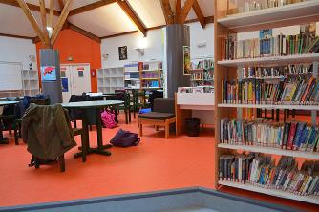

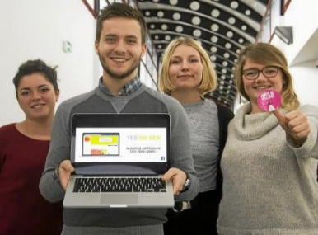

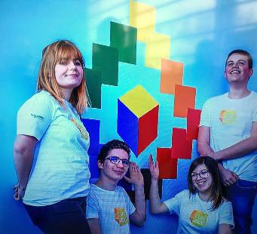


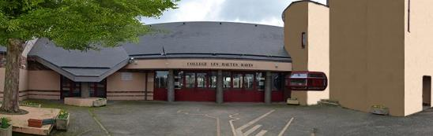

Un travail auprès des élèves
Via le corps enseignant et la mise en place d’un projet pédagogique interdisciplinaire, avec un « kit ambassadeur » que les élèves emportent dans leurs familles et un kit établissement avec des matériels pédagogiques,
La sensibilisation collective
Boite à outils importante et claire ainsi qu’un accompagnement sur le terrain (formations, animation de réseau, diagnostic humain, création des équipes projet, organisation de réunions de lancement, etc.)
Actions d’exploitation maintenance
Améliorations de pilotage, commissionnement des équipements
Actions de Maîtrise d’ouvrage
Actions mises en place par la collectivité ou l’organisme de gestion avec les outils et la temporalité souhaités

Slide 7
Les acteurs potentiels de la démarche
Les permanents sur le bâtiment
Les services techniques
Le corps enseignant
La direction du patrimoine
Les élèves
Les élus
Les parents
Les autres citoyens

Slide 8
Le CALCUL
Le suivi des économies d’énergie et de CO2

Slide 9


UN CHALLENGE sur plusieurs années
La première année en mode concours
La « mobilisation générale », c’est la première année ! On y va à fond !
Classement et podium pour la 1ère année de concours.
Et ensuite ?
Un suivi dans la durée pour accompagner votre établissement dans sa transition énergétique !
Pour chaque « promotion », un classement et des étoiles dès qu’un niveau est atteint (10, 20, 30%, etc.)
Action « coup de poing » d’une année
+
Un suivi dans le temps long (4 ans)
> 50%
> 40%
> 30%
> 20%
> 10%

Slide 10


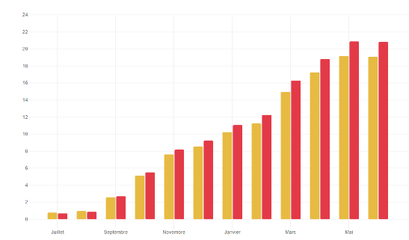
CUBE.S
LE CALCUL
Avant et pendant le concours
Votre historique
Consommation de Référence
N-3
N-2
N-1
Principe :
Comparer sa consommation réelle par rapport à une consommation de référence ajustée
Période de référence :
3 ans d’historique récent de consommations mensuelles
2ème comparatif en option
(esprit « Décret »)
Référence Ajustée climat et usages année concours.
Consommation réelle, base factures.
Economies d’énergie %
Powered by

Slide 11
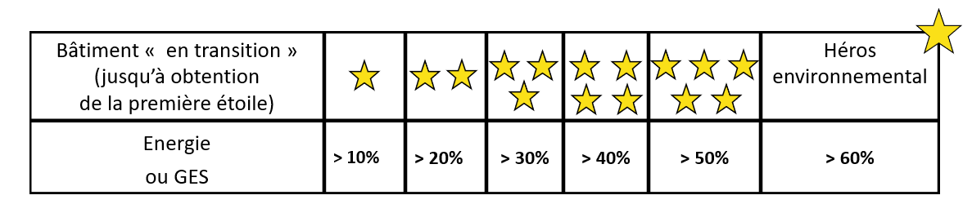
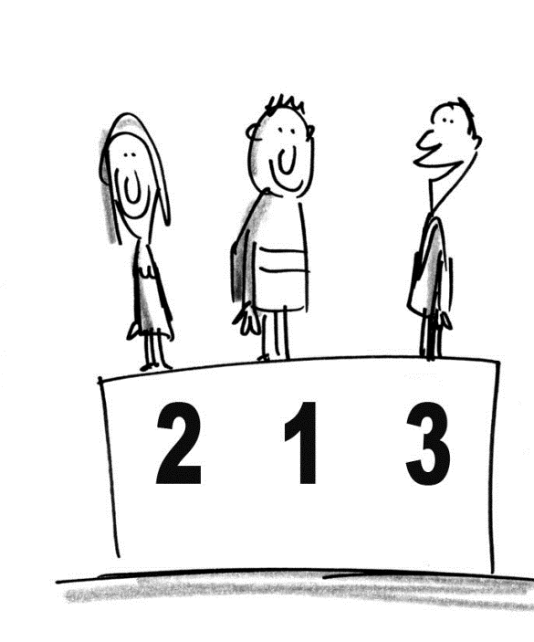
La tête dans les étoiles
Les candidats gagnent des étoiles au fil des années
D’abord se « battre soi-même » !
Une attestation des efforts et des résultats !
Les positions dans le peloton sont anonymes…
sauf podiums et TOP20.
Les podiums nationaux CUBE.S
  Catégories Ecoles
  Catégorie Collèges
  Catégorie Lycées
  Catégorie meilleurs établissements par grande « région » (Nord, Sud, Est, Ouest…)
  Catégorie meilleure diminution des Gaz à effets de Serre
  Catégorie « de la meilleure progression du parc »
Deux prix thématiques
  Catégorie « du meilleur programme éducatif »
  Catégorie « du meilleur évènement »

Slide 12
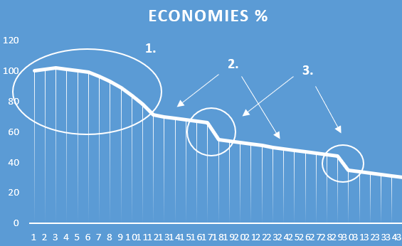
UN SUIVI au-delà de la première année
Ensuite, vous tracez vos progrès sur 4 ans !
2. Les progrès continus liés à de petits investissements
Au-delà de la première année de mobilisation générale, la possibilité de voir l’effet des actions de maîtrise d’ouvrage dans le temps
Les premiers progrès immédiats en réglages, optimisations et implication des utilisateurs
3. Les phases d’investissement et rénovation, incluant des actions en maîtrise de l’énergie mais aussi l’investissement dans les énergies renouvelables.

Slide 13
L’accompagnement
Créer une dynamique collective

Slide 14
L’accompagnement
Trois typologies de prestations sont proposées dans le cadre des CEE :
Accompagnement sur le montage : assistance à la création d’un réseau territorial des établissements (par collectivité) pour monter le projet.
Formation : des formations opérationnelles pour les équipes projet des établissements et un accès à des modules de formation à distance.
Accompagnement sur la démarche : dans l’organisation de l’événement de lancement, la constitution de l’équipe projet, le diagnostic humain, l’assistance aux enseignants sur le programme éducatif, des événements de sensibilisation collective.
Créer une dynamique collective
A l’échelle de la collectivité
Sur un échantillon d’établissements

Slide 15
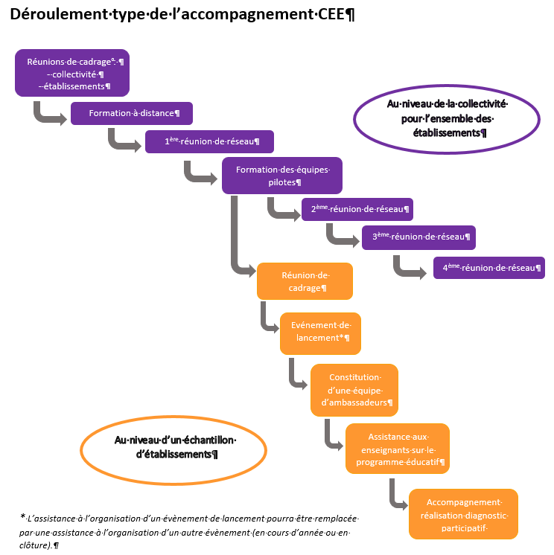
L’accompagnement
Séquençage type pour les prestations CEE

Slide 16

L’accompagnement
Séquençage type pour les prestations CEE

Slide 17
Les ressources pédagogiques
Pour les établissements et les élèves

Slide 18

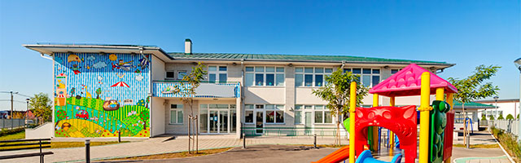
Matériels pédagogiques
Un kit « Ambassadeurs »
Un kit « établissement »
Les ressources pédagogiques sont complétement pris en charge par les CEE.
Pour que les élèves fassent le transfert des bonnes pratiques de l’école vers la maison (notices écogestes, mousseurs, instruments de mesure, stickers…).
Avec des matériels pédagogiques pour les enseignants (instruments de mesure, guides sur les économies d’énergie, outils de communication et d’animation…).
Une boîte à outils en ligne avec des ressources complémentaires (guides techniques, conseils d’animation, présentations pour bien déployer…)
Des supports de communication (affiches, kakemono)
Une appli pour booster la sensibilisation et les échanges
Toutes les astuces pour réussir le défis du siècle !

Slide 19
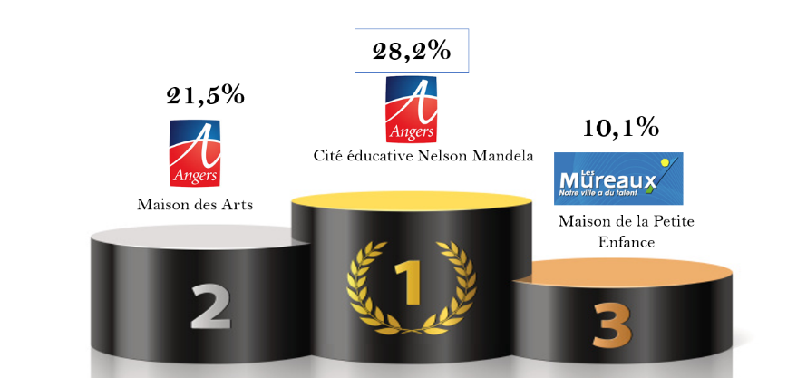
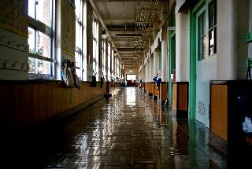
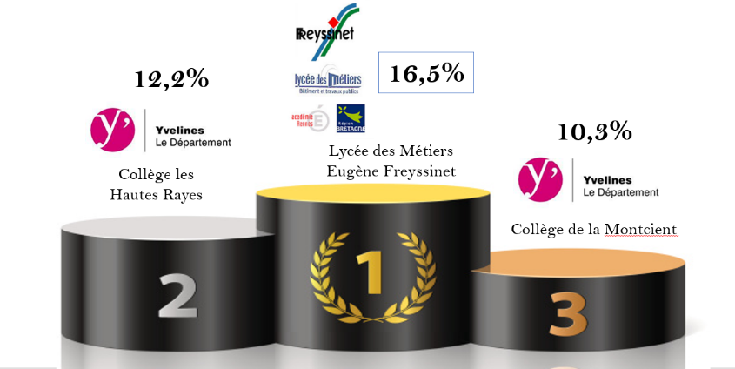
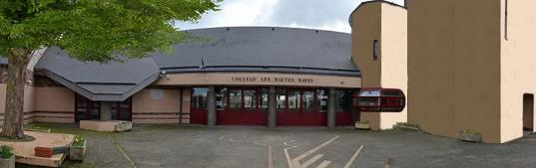

Les bâtiments d’enseignement dans les éditions précédentes
En 2017, ils ont joué, ils ont gagné
Catégorie bâtiment d’enseignement
Primaire/Enfance
Primaire/Enfance
Collèges/Lycées
Etablissements Privés
Etablissements Publics
Rectorats/ académies
…
Catégorie bâtiment d’enseignement
Collèges/Lycées

Slide 20

Deuxième promo
Inscriptions à partir de janvier 2019
sur www.cube-s.org
Janvier 2019
Sept. 2019
Sept. 2020
Sept. 2022
Année scolaire 2019/2020
Contacts et informations sur
www.cube-s.org
Et cee@cube-s.org
Les frais d’inscription comprennent la prise en charge par les CEE jusqu’à 16 mil euros de prestations d’accompagnement par établissement.
INSCRIPTIONS OUVERTES
Temps de mise en place idéal
avec un suivi de vos consommations
Concours
Suivi dans la durée
Prestations d’accompagnement
Frais de participation dégressifs (pour les 5 ans de programme) : € H.T. / par établissement
5 à 8 établissements : 1.600 / par établissement
9 à 15 établissements : 1.300 / par établissement
16 à 25 établissements : 1.050 / par établissement
26 établissements ou plus : 850 / par établissement
Au moins 5 établissements par collectivité / organisme de gestion

